Slide 1
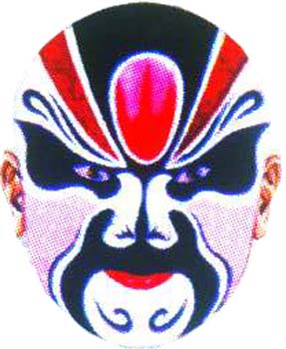
《花脸》
冯骥才

Slide 2
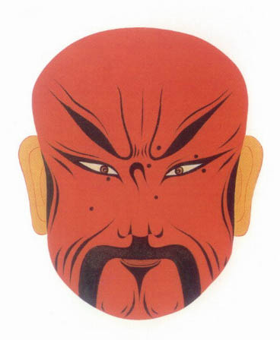
关羽
PPT模板下载：www.1ppt.com/moban/ 行业PPT模板：www.1ppt.com/hangye/
节日PPT模板：www.1ppt.com/jieri/ PPT素材下载：www.1ppt.com/sucai/
PPT背景图片：www.1ppt.com/beijing/ PPT图表下载：www.1ppt.com/tubiao/
优秀PPT下载：www.1ppt.com/xiazai/ PPT教程： www.1ppt.com/powerpoint/
Word教程： www.1ppt.com/word/ Excel教程：www.1ppt.com/excel/
资料下载：www.1ppt.com/ziliao/ PPT课件下载：www.1ppt.com/kejian/
范文下载：www.1ppt.com/fanwen/ 试卷下载：www.1ppt.com/shiti/
教案下载：www.1ppt.com/jiaoan/

Slide 3
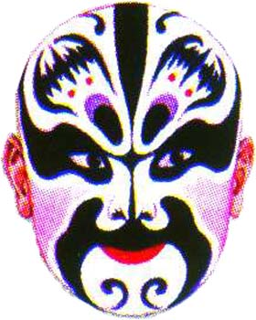
张飞
。

Slide 4
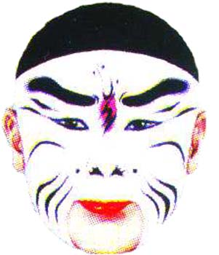
曹操

Slide 5
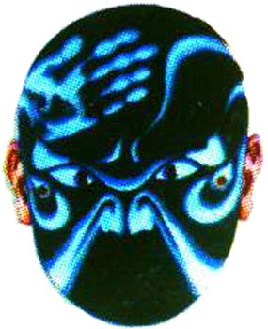
黑旋风

Slide 6
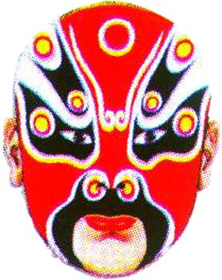
后弈

Slide 7

雷震子

Slide 8
李
逵

Slide 9
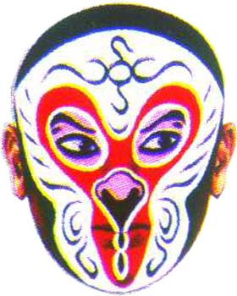
孙悟空

Slide 10


散读课文，并完成如下要求：
1.这篇散文叙述了怎样的一件事？
爱花脸—买花脸—配花脸—戴花脸

Slide 11


2．有一个词是贯穿于这些过程的，请同学们找一找，就在课文的第一段，也可以称得上是文章的眼睛。(文眼)

Slide 12
3．大家认为是“喜欢”贯穿于全文， “喜欢”表现在哪些地方？
4. 每一节的“喜欢”是否一样呢？ 它有没有一个发展变化的过程?

Slide 13
好大
好特别
雄俊的外貌
凛然不可侵犯的庄重之气
咄咄逼人

Slide 14
5.文中刻画关公刀的句子有哪些？
有什么作用？

Slide 15
本文除了知道作者喜爱花脸之外，
还读到了些什么呢？
（1）童趣
（2）热闹的过节气氛
（3）给人带来美好享受的民间传统文化

Slide 16
探求作者的真正写作意图：
倡导传承中华民族的民间传统文化。

Slide 17
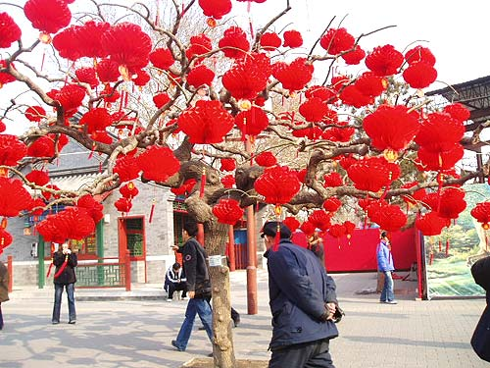
春节张灯结彩

Slide 18
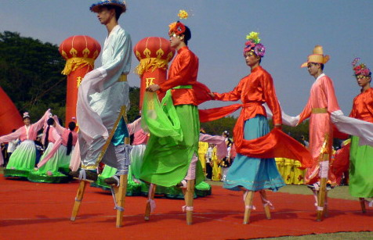
踩高跷

Slide 19
作者有关民间文化的讲话：
“每一分钟我们的田野里、山坳里，都有大量的、迷人的、灿烂的民间文化无声无息的死去。”“如果还不进行抢救，再过二十年，中国一半的民间文化将化为乌有！”

Slide 20
作业:
1．上网查询或采访长辈：在我国的传统节日春节里，除文中出现的形式外，还有哪些充满浓郁民族风情的活动、事物等？
2．推荐阅读冯骥才的另一篇小说——《珍珠鸟》

